Slide 1
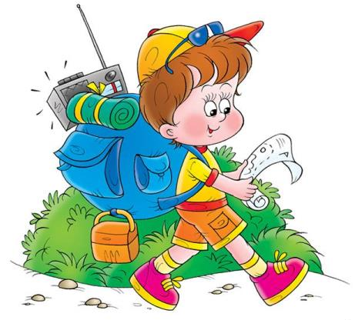
Туристический поход
Выполнила: Баталова М.А.
Группа №6 «Кузнечики»
МБДОУЦРР №28 «Огонек»

Slide 2
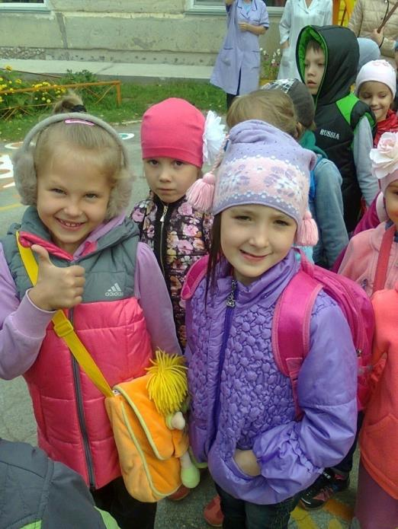
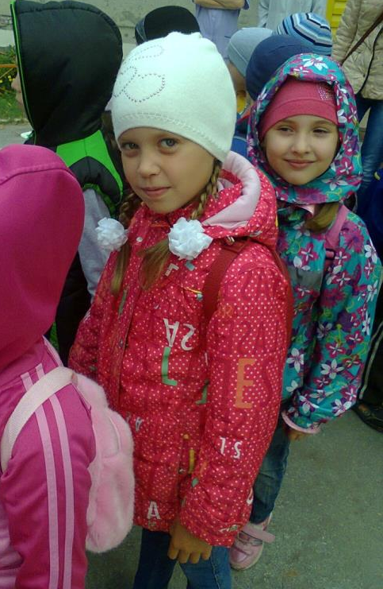
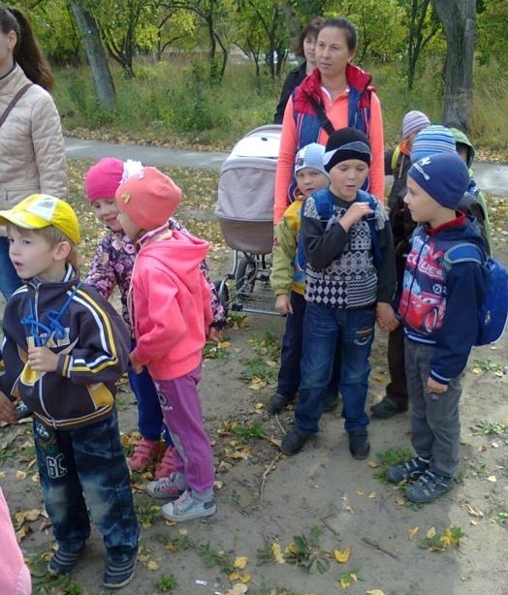
Вот и осень настает Значит нам пора в поход! Мы же с полем,
мы же с лесом
Не видались целый год!

Slide 3
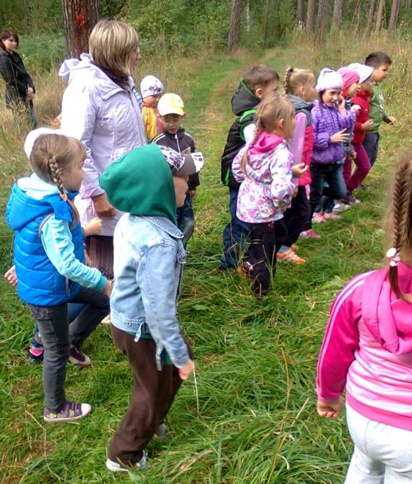
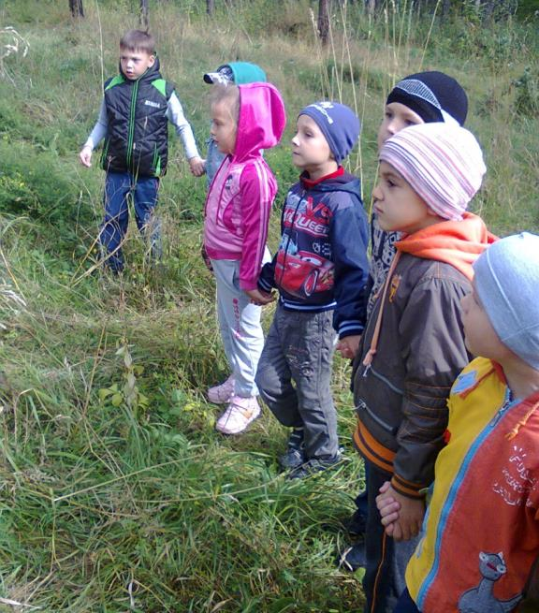
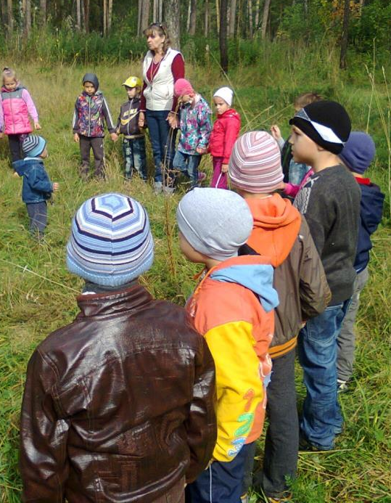

Slide 4
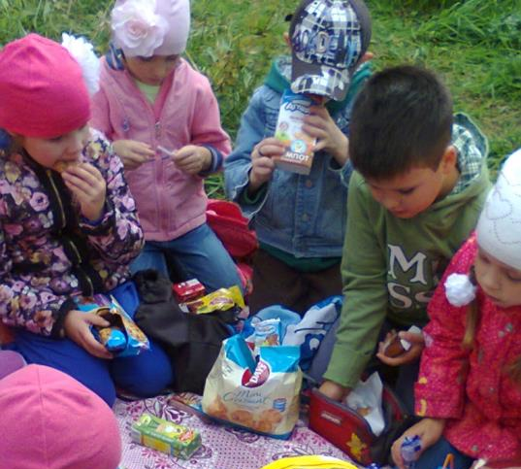
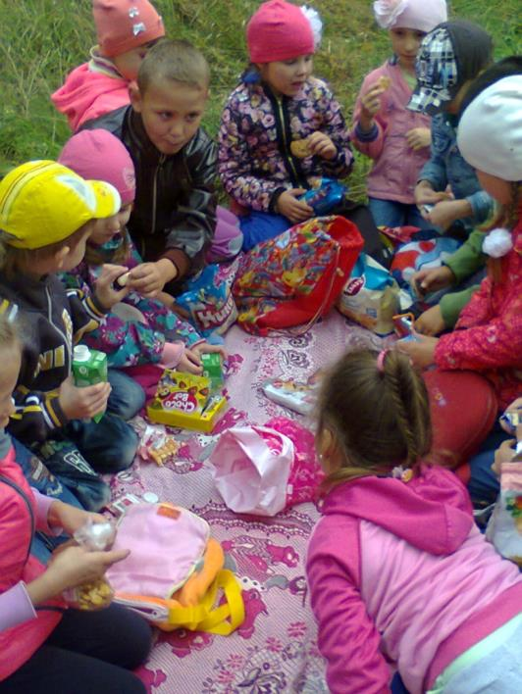
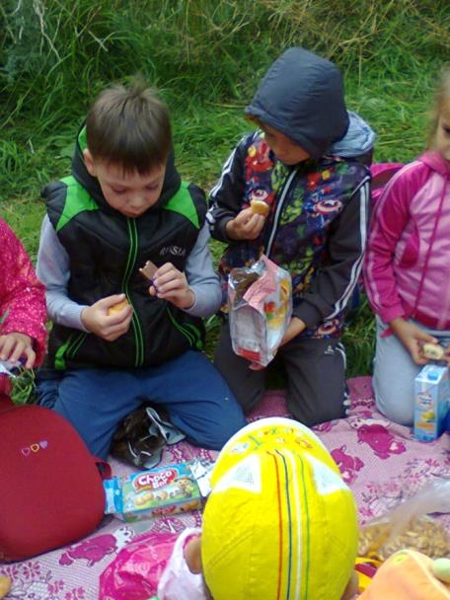
Мы в поход пошли ребята.
Отдохнуть, конечно, надо. Поиграть и порезвиться.
И наесться и напиться!

Slide 5
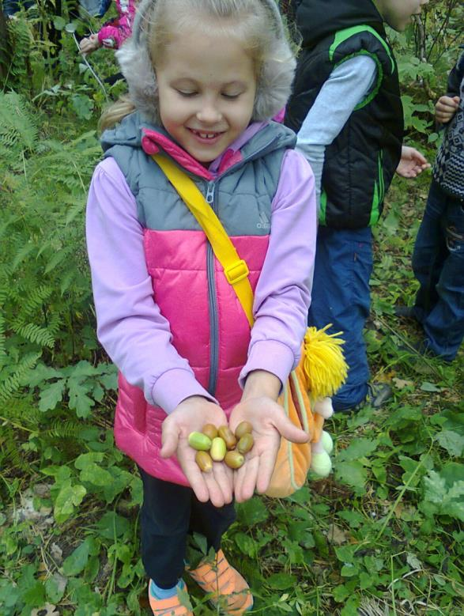
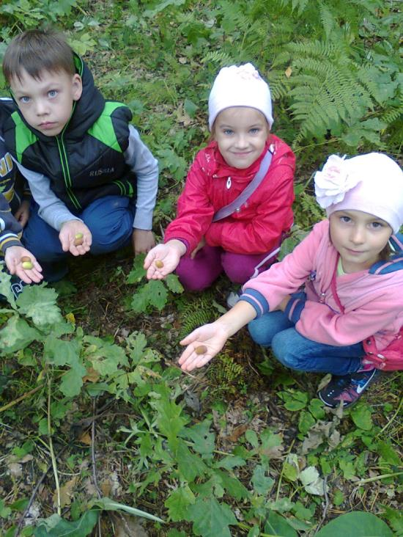
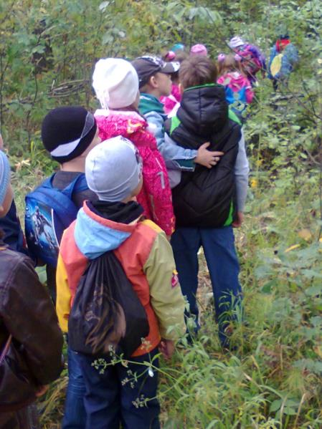
Отправляемся в поход.
Сколько нас открытий ждет!
Мы шагаем друг за другом.
Лесом и зеленым лугом.

Slide 6
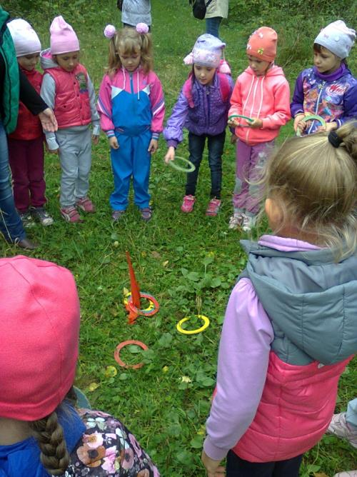
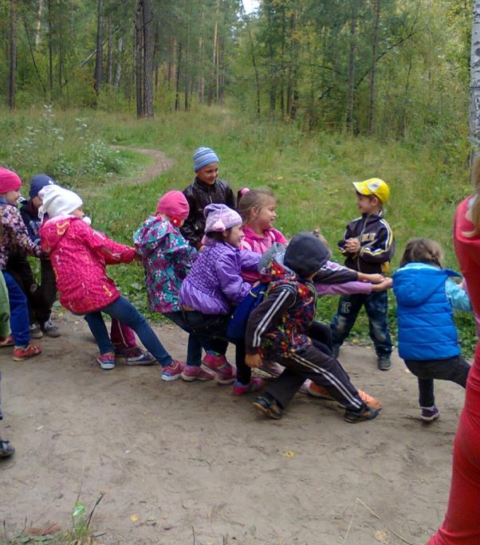
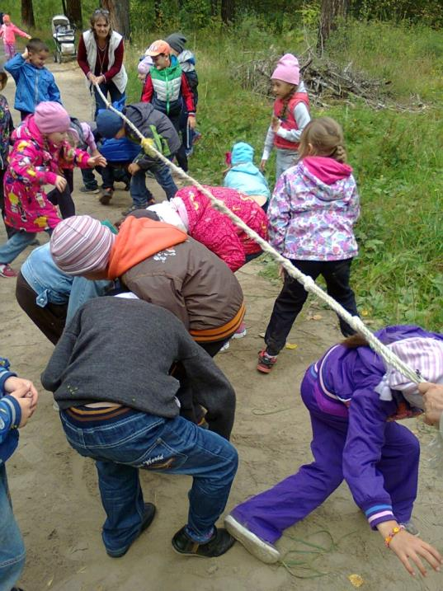
Кто в походы не ходил
Тот туристом и не был
Не пугают нас преграды
Мы природе очень рады!

Slide 7
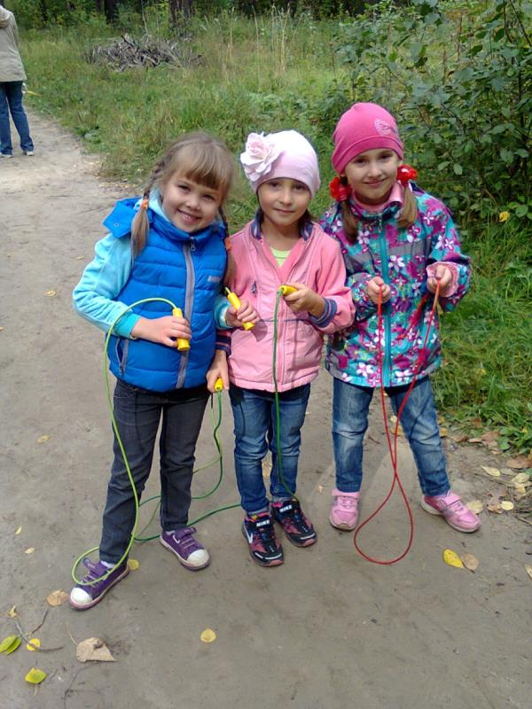
И так хочется , ребята.
Чтобы было так всегда!
Осень, мы и воспитатель!
Лес и небо и вода!

Slide 8
Спасибо за внимание!

